Slide 2
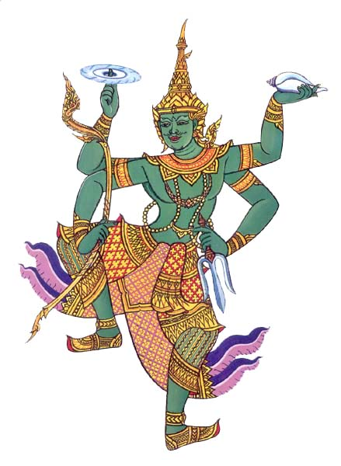
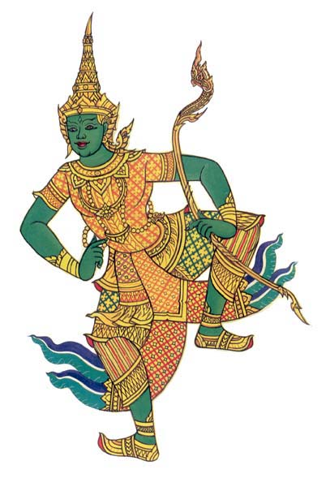
บทนำเรื่อง’
รามเกียรติ์ มาจากคำว่า
ราม +
เกียรติ
หมายถึง เกียรติของพระราม
ตามคติฮินดูมีความเชื่อว่า พระราม คือ พระนารายณ์อวตาร ลงมาในโลกมนุษย์เพื่อปราบยุคเข็ญ

Slide 3
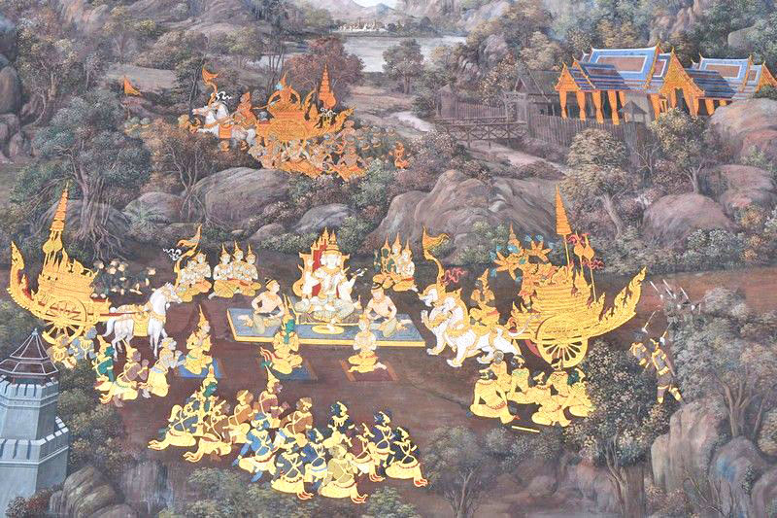
บทนำเรื่อง’
รามเกียรติ์มาจากวรรณคดีอินเดียเรื่อง รามายณะ ซึ่งเป็นวรรณคดีสำคัญและมีมานานกว่า๒,๐๐๐ ปี โดยอินเดียถือว่าเป็นเรื่องที่ยิ่งใหญ่ และมีชื่อเสียง ส่วนไทยได้นำวรรณคดี เรื่องรามเกียรติ์มาแสดงเป็นหนังใหญ่ โขน ละคร นอกจากนี้ ยังนำมาวาดเป็นภาพจิตรกรรม เช่น
ภาพวาดที่ผนังระเบียงรอบพระอุโบสถวัดพระศรีรัตนศาสดาราม

Slide 4
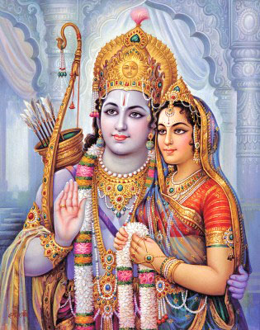
ที่มาของเรื่อง’
บ่อเกิดแห่งรามเกียรติ์มาจากคัมภีร์รามายณะ คำว่า รามายณะ หมายถึง เรื่องของพระราม
พระจริยวัตรของพระรามนั้นเป็นแบบฉบับที่ดีเลิศทุกประการ ต้นแบบของมหากษัตริย์ เป็นโอรสที่กตัญญูต่อพระราชบิดา มีความเมตตาปรานีต่อญาติพี่น้อง เป็นสามีที่ซื่อตรงรักใคร่ภรรยา และเป็นกษัตริย์ชาตินักรบ
ส่วนนางสีดาเป็นแบบอย่าง กุลสตรีที่ดี ซื่อตรงมั่นคงต่อพระสวามี กิริยาวาจาเรียบร้อย มีความอดทนต่อ ความยากลำบาก
รามายณะของอินเดียมีหลายฉบับ แต่ฉบับที่มีอิทธิพลต่อเนื้อเรื่องของรามเกียรติ์ไทยมากที่สุด คือ รามายณะของวาลมิกิ

Slide 5
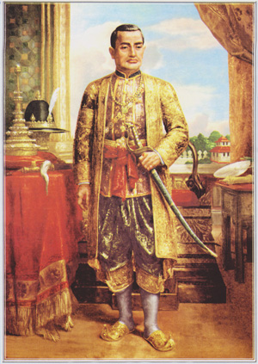
ที่มาของเรื่อง’
บทละครเรื่อง รามเกียรติ์ ตอน นารายณ์ปราบนนทก เป็นบทพระราชนิพนธ์ในพระบาทสมเด็จพระพุทธยอดฟ้าจุฬาโลกมหาราช ซึ่งรามเกียรติ์ฉบับรัชกาลที่ ๑ นี้นับเป็นฉบับที่สมบูรณ์ที่สุดตาม พระราชประสงค์ที่จะให้เป็นต้นฉบับสำหรับพระนคร
สำหรับประเทศไทยเรื่องของพระรามแพร่หลายมาตั้งแต่สมัยสุโขทัย มีการตั้งพระนามพระเจ้าแผ่นดินเกี่ยวข้องกับคำว่า “ราม”
เช่น พ่อขุนรามคำแหง
พระราเมศวร

Slide 6
ลักษณะคำประพันธ์
คำประพันธ์ในบทละครเรื่อง รามเกียรติ์ ตอน นารายณ์ปราบนนทก นั้นเป็นประเภทกลอนบทละครที่มีลักษณะคำประพันธ์คล้ายกลอนแปด แต่สิ่งที่ต่างออกไปคือ วรรคสดับ(วรรคแรก)ของกลอนจะต่างกันออกไปตามเนื้อเรื่อง
มาจะกล่าวบทไป ถึงนนทกน้ำใจกล้าหาญ
ตั้งแต่พระสยมภูวญาณ ประทานให้ล้างเท้าเทวา
อยู่บันไดไกรลาสเป็นนิจ สุราฤทธิ์ตบหัวแล้วลูบหน้า
บ้างให้ตักน้ำล้างบาทา บ้างถอนเส้นเกศาวุ่นไป

Slide 7
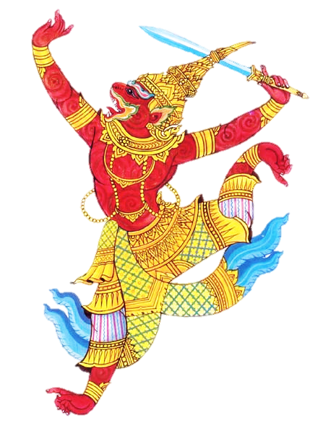
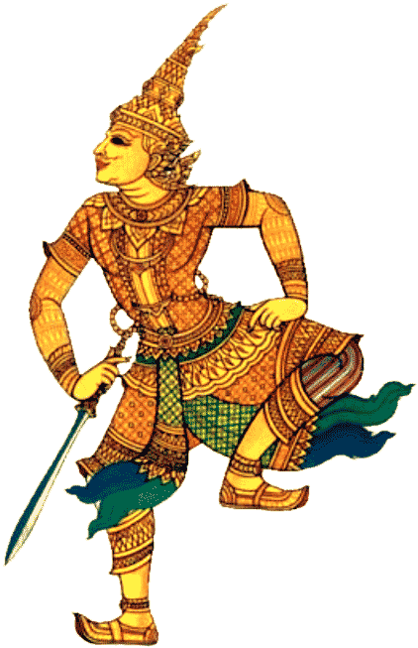
ลักษณะคำประพันธ์
บัดนั้น จะใช้กับตัวละครทั่วไป
เมื่อนั้น จะใช้กับตัวละครที่เป็นกษัตริย์ หรือเทวดา
มาจะกล่าวบทไป จะใช้เมื่อเปลี่ยนเรื่องมาเล่าเรื่องใหม่ ซึ่งเป็นรูปแบบพิเศษที่ใช้เฉพาะในกลอนบทละครเท่านั้น
ลักษณะกลอนบทละครยังคงมีวรรคละ ๖-๙ คำ เช่นเดียวกับกลอนบทละครโดยทั่วไป

Slide 8
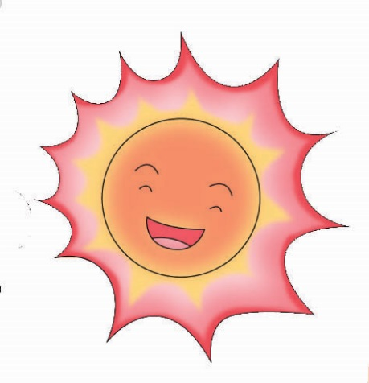
เนื้อเรื่องย่อ
รามเกียรติ์ ตอน นารายณ์ปราบนนทก

Slide 9
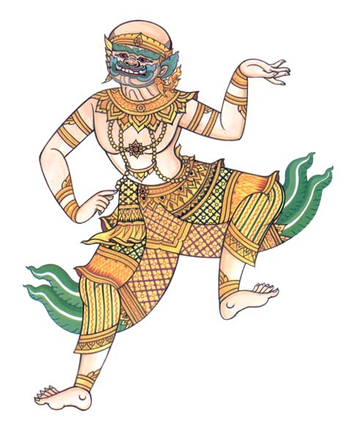
เนื้อเรื่องย่อ
นนทกเป็นยักษ์อยู่ที่เชิงบันไดเขาไกรลาส มีหน้าที่ล้างเท้าเทวดาซึ่งจะไปเข้าเฝ้าพระอิศวร
เทวดาเหล่านั้นบ้างก็ถอนผมนนทก บ้างก็ตบหัว เย้าหยอก จนหัวของนนทกโล้นเกลี้ยง นนทกแค้นใจมาก จึงไปทูลขอพรจากพระอิศวรให้ประทานนิ้วเพชรแก่ตน เมื่อชี้ผู้ใดผู้นั้นจะตาย พระอิศวรก็ประทานให้ เพื่อเป็นรางวัลที่นนทก ทำหน้าที่ด้วยความรับผิดชอบ

Slide 10
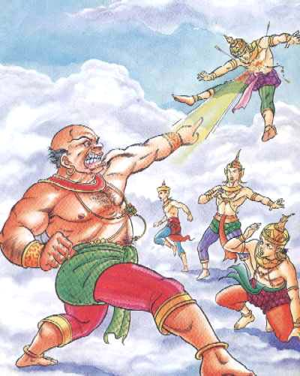
เนื้อเรื่องย่อ
เมื่อได้นิ้วเพชรนนทกก็ใช้นิ้วเพชรสังหารเทวดาที่มาแกล้งเสียสิ้น พระอินทร์จึงนำความไปทูลพระอิศวร พระอิศวรจึงขอให้พระนารายณ์ไปปราบนนทก พระนารายณ์แปลงเป็นนางฟ้าผู้งดงาม เมื่อนนทกเห็นนางฟ้า ก็คิดผูกพันรักใคร่ นางฟ้าแปลงจึงออกอุบายให้นนทกรำตามท่าทางต่าง ๆ
ท่าสุดท้ายเป็นท่านาคาม้วนหาง ซึ่งต้องใช้นิ้วชี้ขาตนเอง เมื่อนนทกชี้ ไปถูกขา ขาของนนทกก็หักล้มลง นางฟ้าแปลงจึงกลับร่างเป็น พระนารายณ์เหยียบนนทกไว้จะสังหาร

Slide 11
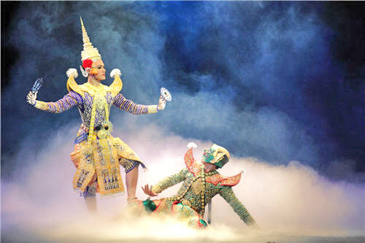
เนื้อเรื่องย่อ
นนทกเห็นดังนั้นจึงกล่าวตัดพ้อว่าตนมีสองมือหรือจะสู้สี่มือได้ พระนารายณ์จึงตรัสว่าชาติหน้าให้นนทกมีสิบหน้ายี่สิบมือ ส่วนพระองค์จะเป็นเพียงมนุษย์ที่มี สองมือสู้กับนนทก ตรัสแล้วก็ตัดเศียรนนทกกระเด็นไป แล้วพระนารายณ์ก็เสด็จคืนยังเกษียรสมุทร (ทะเลน้ำนม ที่พระนารายณ์บรรทมโดยประทับบนหลังพระยา อนันตนาคราช)

Slide 12
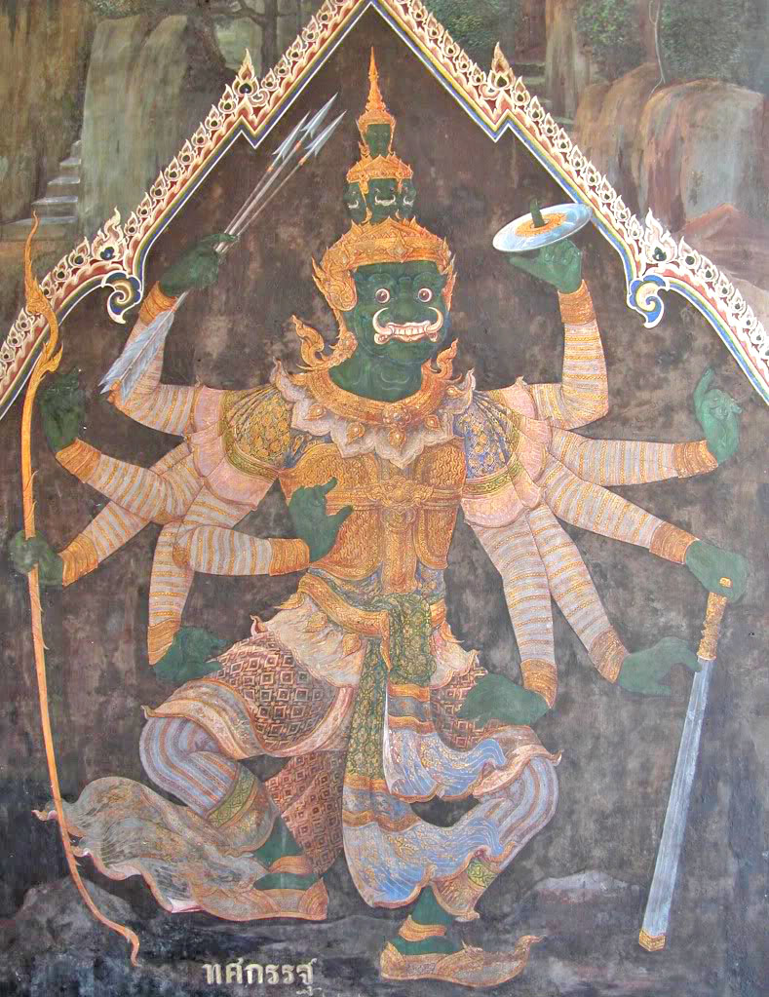
เนื้อเรื่องย่อ
กล่าวถึงนางรัชดามเหสีท้าวลัสเตียนแห่งกรุงลงกา ให้กำเนิดพระโอรสมีสิบเศียรสิบหน้ายี่สิบกร ซึ่งก็คือนนทก มาเกิดมีชื่อว่า ทศกัณฐ์ ตามลักษณะของตน คือ มีสิบคอสิบหน้า
(ทศ หมายถึง สิบ กัณฐ์ หมายถึง คอ) เรื่องราวนี้เป็นที่มาของกำเนิดทศกัณฐ์
ฝ่ายนางเกาสุริยามเหสีท้าวทศรถแห่งกรุงอโยธยาได้ให้กำเนิดพระโอรสชื่อ พระราม ซึ่งก็คือพระนารายณ์อวตารนั่นเอง

Slide 13
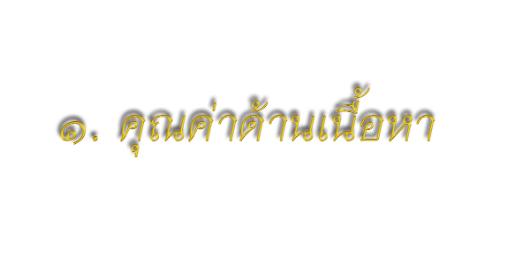
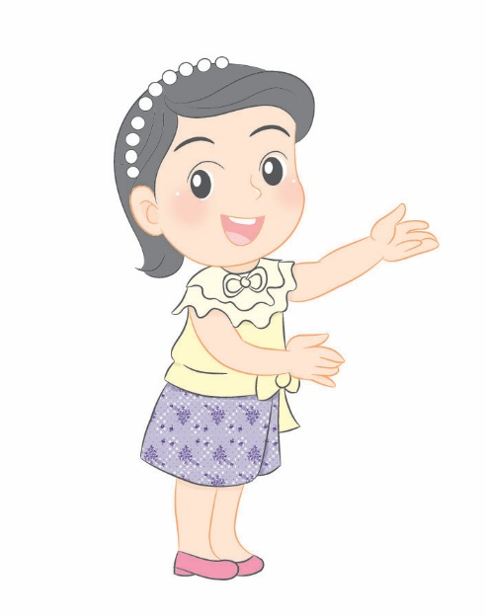
วิเคราะห์คุณค่า
เนื้อเรื่องรามเกียรติ์ ตอน นารายณ์ปราบนนทก ทำให้ผู้อ่านได้รับความสนุกสนานเพลิดเพลินด้วยกลวิธีต่อไปนี้
๑. การดำเนินเรื่องที่รวดเร็วฉับไว เช่น ตอนที่นนทกได้รับพรให้มีนิ้วเพชรจากพระอิศวรก็ไปทำหน้าที่ล้างเท้าเทวดาตามปกติ เมื่อถูกเทวดาหยอกล้อเหมือนเช่นเคยก็สุดที่จะอดกลั้น จึงใช้นิ้วเพชรสังหารเหล่าเทวดาไปเป็นจำนวนมาก ซึ่งเนื้อเรื่องสามารถอธิบายอย่างชัดเจน ได้ในคำประพันธ์เพียงบทเดียวว่า
“ต้องสุบรรณเทวานาคี ดั่งพิษอสุนีไม่ทนได้
ล้มฟาดกลาดเกลื่อนลงทันใด บรรลัยไม่ทันพริบตา”

Slide 14
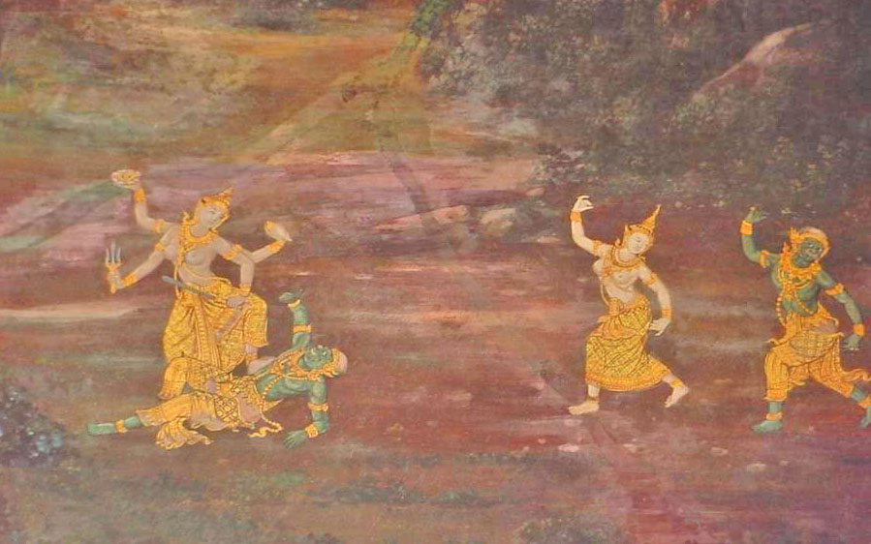
วิเคราะห์คุณค่า
๒. เหตุการณ์ในเรื่องสร้างความตื่นเต้นและน่าติดตามตั้งแต่เริ่มต้นจนจบตอน ตั้งแต่ที่นนทกถูกเทวดากลั่นแกล้งจนเกิดความแค้นจึงไปขอพรจากพระอิศวรให้ประทานนิ้วเพชร เมื่อได้นิ้วเพชรก็นำไปสังหารเทวดาจนพระอิศวรต้องขอให้พระนารายณ์มาช่วยปราบ พระนารายณ์ จึงแปลงเป็นนางฟ้าแสนสวยมาหลอกนนทกให้ลุ่มหลงและรำตาม ในที่สุดก็ปราบนนทกได้ และก่อนที่นนทกจะถูกสังหารเนื้อเรื่องก็ยังทิ้งท้ายไว้ให้ผู้อ่านต้องการติดตามตอนต่อไปอีกด้วย

Slide 15
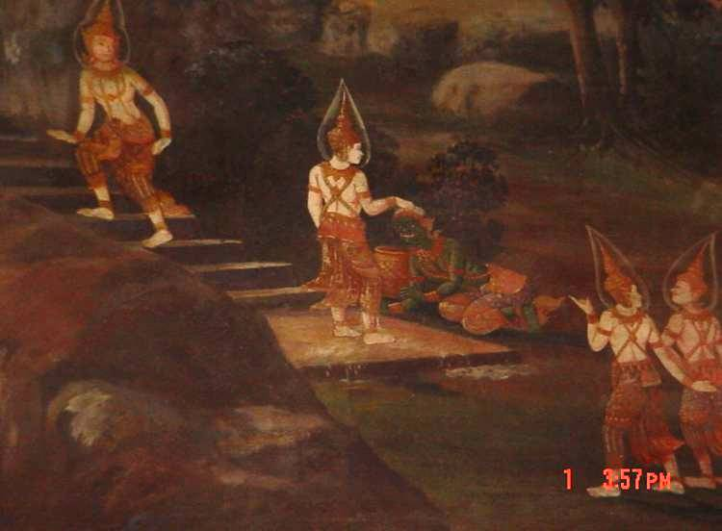
วิเคราะห์คุณค่า
๓. กำหนดฉากและตัวละครน่าสนใจแตกต่างจากเรื่องอื่น เนื้อเรื่องรามเกียรติ์ตอนนี้ เป็นฉาก เขาไกรลาสบนสวรรค์ มีตัวละคร คือ พระอิศวร พระนารายณ์ พระอินทร์ ซึ่งเป็นเทพผู้เป็นใหญ่ มีเหล่าเทวดาต่าง ๆ และ

Slide 16
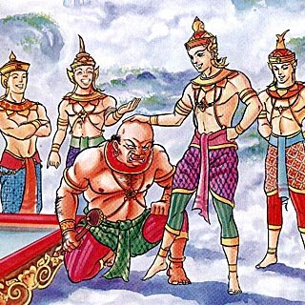
วิเคราะห์คุณค่า
เรื่องรามเกียรติ์ ตอน นารายณ์ปราบนนทกนี้ แสดงให้เห็นแนวคิดเกี่ยวกับการใช้อำนาจให้เป็นและให้ถูกต้องทั้งเทวดาและนนทก การที่เทวดาไปตบหัวถอนผมนนทกจนผมโกร๋น นับว่าเป็นการใช้อำนาจในทางที่ผิด เป็นการรังแกผู้น้อย ซึ่งไม่สมควรเลียนแบบ แม้จะหยอกล้อเล่นกันก็ตาม
ขณะเดียวกันเมื่อนนทกได้นิ้วเพชรสามารถชี้ให้ใครตายก็ได้ จึงใช้อำนาจเกินไปจนทำให้เดือดร้อนไปทั่วทั้งสวรรค์

Slide 17
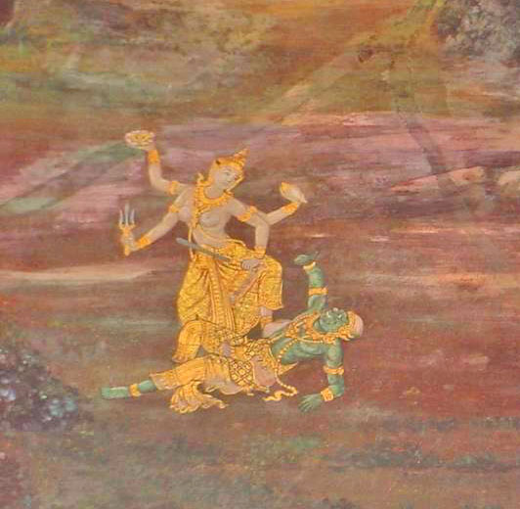
วิเคราะห์คุณค่า
สำหรับพระนารายณ์ไปสังหารนนทกตามบัญชาของพระอิศวรซึ่งถือเป็นหน้าที่ต่อส่วนรวมเพื่อให้สวรรค์มีสันติสุข การทำให้คนชั่วหมดไปไม่ไปทำร้ายคนอื่น ๆ อีกถือว่าเป็นหน้าที่ของพระนารายณ์โดยตรง ไม่ได้ทำเพราะลุแก่โทสะเหมือนนนทก นอกจากนี้การที่พระนารายณ์แปลงกายเป็นนางอัปสรยังเป็นการแสดงให้เห็นถึงการใช้ปัญญาในการแก้ไขปัญหาแทนการใช้กำลัง

Slide 18
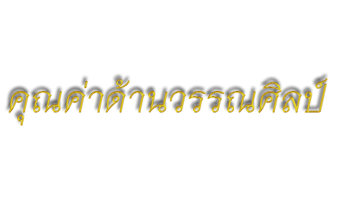
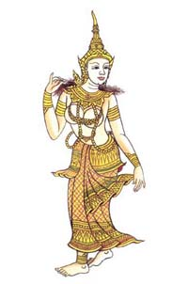
วิเคราะห์คุณค่า
บทละครเรื่องรามเกียรติ์ ตอน นารายณ์ปราบนนทก มีลีลาการใช้ถ้อยคำ ดังนี้
๑. การเล่นคำ เช่น ตอนชมความงามของนางฟ้าแปลงมีการซ้ำคำเพื่อเน้นความหมายให้เห็นว่า มีความงามทุกส่วน โดยเล่นคำว่า งาม ดังคำประพันธ์ว่า
“เหลือบเห็นสตรีวิไลลักษณ์ พิศพักตร์ผ่องเพียงแขไข
งามโอษฐ์งามแก้มงามจุไร งามนัยน์เนตรงามกร
งามถันงามกรรณงามขนง งามองค์ยิ่งเทพอัปสร
งามจริตกิริยางามงอน งามเอวงามอ่อนทั้งกายา”

Slide 19
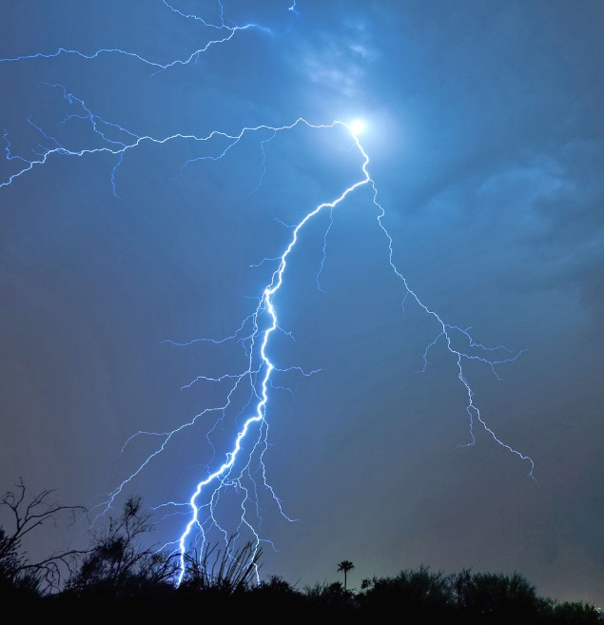
วิเคราะห์คุณค่า
๒. การใช้อุปมาเปรียบเทียบเพื่อให้เห็นภาพ เช่น
“ฮึดฮัดขัดแค้นแน่นใจ ตาแดงดั่งแสงไฟฟ้า”
“ต้องสุบรรณเทวานาคี ดั่งพิษอสุนีไม่ทนได้”
อสุนี มาจากคำว่า อสุนีบาต หมายถึง ฟ้าผ่า

Slide 20
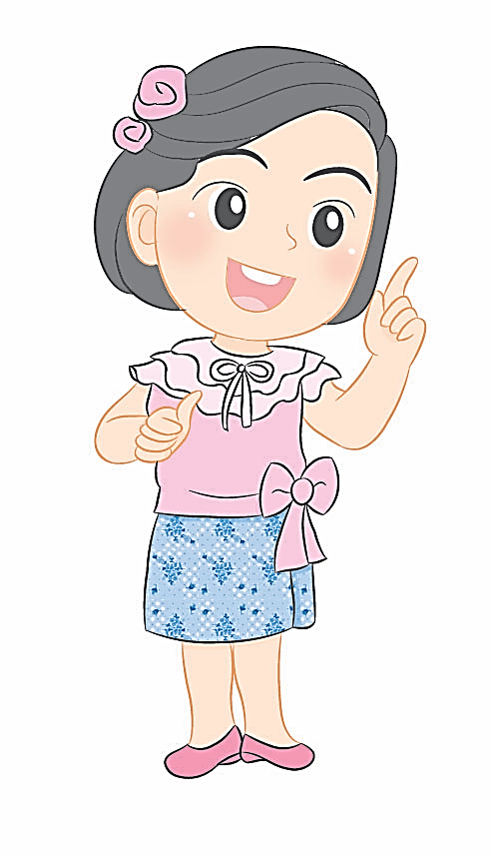
วิเคราะห์คุณค่า
๓. การใช้คำให้เกิดจินตภาพ (อารมณ์สะเทือนใจ) เช่น
“อยู่บันไดไกรลาสเป็นนิจ สุราฤทธิ์ตบหัวแล้วลูบหน้า
บ้างให้ตักน้ำล้างบาทา บ้างถอนเส้นเกศาวุ่นไป
จนผมโกร๋นโล้นเกลี้ยงถึงเพียงหู ดูเงาในน้ำแล้วร้องไห้”

Slide 21
วิเคราะห์คุณค่า
๔. การสรรคำที่สื่อความหมายถึงสิ่งเดียวกันมาใช้อย่างหลากหลาย เช่น
พระอิศวร
พระสยมภูวญาณ
พระอิศราธิบดี
เจ้าไตรโลกา
พระศุลี
พระนารายณ์
พระสี่กร
พระหริวงศ์
พระจักรา

Slide 22
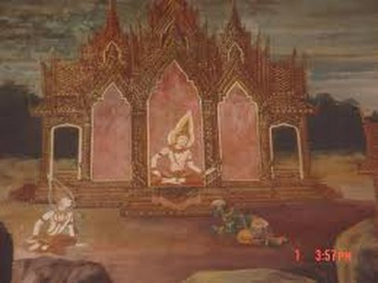
คุณค่าข้อคิด
๑. การใช้อำนาจอย่างมีคุณธรรม
๔. ไม่ควรโอ้อวดว่าตนเอง มีความสามารถเหนือผู้อื่น
๒. การใช้สติปัญญาสำคัญกว่าการใช้กำลัง
๕. ควรมีเมตตาต่อผู้อื่นจึงจะทำให้สังคมร่มเย็นเป็นสุข
๓. รู้จักเอาใจเขามาใส่ใจเรา

